Slide 1


年轻地球创造论的重要性
第二：社会和教会
创造科学讲座系列
Notes:
现在我们开始进入 年轻 地球 创造论 的 重要性
第二部分：妥协带来对社会和教会的影响

Slide 2
向年老地球论、进化论妥协的代价
无法将圣经和进化论或长时论结合：
这样做一定会削弱人们对圣经的信心
西方过去的两百年历史已经证实了这一点
Notes:
如果我们向年老地球论和进化论妥协，将圣经和进化论或者长时论结合，这样做，一定会削弱人们对圣经的信心，你只需要看西方过去的两百年历史就已经证实了这一点。

Slide 3
我们对西方基督化社会的影响
从圣经为根基的道德、法律、政体
引向自由和人权
为现代科学提供基础
Notes:
西方基督化社会是从圣经开始，以圣经为根基而产生他们的道德、法律和他们的政体。而且结果是引向自由和人权，也为现代科学提供基础。这些都是西方历史的事实。

Slide 4
四十年前的美国
从没有听说校园中发生枪杀事件
婚前性行为少见，大家都认为是可耻的
离婚见不得人
同性恋完全不能接受，十分少见，不公开
大家都去教会
Notes:
现在我们了解一下40多年前的美国，有一位美国的基督徒，他是美国人，在美国长大，他说40年前的美国，在他生活的小镇从没有听说校园中发生枪杀事件，因为没有人会这样做，而且不是因为当时没有枪，反而当时很多家庭都会有枪，不过没有人会乱用，在那个时候，人们的脑海里面没有这样的思想或者想法。
婚前性行为是很少见的，大家都共同认为是可耻的，即便有些人会这样做，但也不会公开，一旦被发现，他们也会觉得羞耻。
离婚，也是一件被视为是羞耻的事情。有离婚的，也不愿意多谈，更不愿意让外人知道。
当然，同性恋在那个时候是完全不能被接受，十分少见，而且不可能会公开的。
那个时候，大家都去会教会。在学校读书的学生也不会谈论说：你信不信耶稣或者是不是基督徒，大家谈论的会是你是属于哪个教会的，即便他们有些人，每年只有复活节和圣诞节两次去教会，他们也还是会认为自己属于哪个教会。这些都是很自然会谈到的话题。

Slide 5
今天的西方
校园门口有金属探测仪
同性恋婚姻
  美国一主要城市的消防所长因在书中提及同性恋是错误的而被开除
‘变性’
  父母把孩子当成变性儿童抚养（例如南美一位妈妈发现六岁男孩玩布娃娃就认为他是女孩）
淫乱、离婚、堕胎
Notes:
现在的情况呢？这位美国的基督徒，在一所学校门口看到有金属探测仪，当时他还很奇怪为什么需要这些东西。社会已经乱到怕人带枪进去学校了。现在美国已经有同性恋婚姻合法了，在以前这是根本无法想象的事情。在大概5到6年前，美国一个城市的消防所所长，他是基督徒，他写了一本书，主要是为了鼓励弟兄姊妹的。他在这100多页的书中，有两处提到了同性恋，而且他主要的意思是鼓励现在的年轻信徒，哪怕你曾经犯过这个罪，你也是能胜过它的，你不需要生活在罪里面。书中他只是顺便提到而已，并不是专门写针对同性恋的事情。他也发给他的一些同事，结果很快，这位所长被开除了。虽然后来打官司赢了，不过已经是几年以后的事情。那些指责他和控告他的人 开始的态度是：“如果你的态度是认为同性恋是罪的话，你就不配在我们这个文明的城市里面做消防所所长。“
现在也有变性，现在分享的例子是在南美，不过现在其实很多地方都有了。一位家长看到自己的孩子，是个小男孩，不过很喜欢玩布偶，他就认为说：“我错了“，你不是男的而是女的，然后开始给他穿裙子，把他当作女孩来养育。虽然很可笑，但是这样的事情却是真实。
其他的淫乱现象，现在人们已经不觉得是什么羞耻的事情了，离婚也不会觉得对不起谁，甚至堕胎也不觉得有什么太大的问题。
为什么社会会变成这样呢？

Slide 6
为何会出现这样的转变？
福音性信徒向反对基督教的‘科学家’的错误妥协
这都始于1800之前，
达尔文之前……
Notes:
为何会出现这样的转变呢？关键在于福音性信徒向反对基督教的‘科学家’的错误妥协。如果是非信徒走这样的路，不奇怪，但是教会也让步妥协，这就是个问题，而且教会的让步和妥协是开始于1800年之前，比达尔文的进化论还早，所以他们并不是从进化论开始妥协和下坡，而是从年老地球论的提出就开始了。

Slide 7
为何会出现这样的转变？
18世纪开始，欧洲无神论和自然神论的科学家发明了“长时论（年老地球论）的观点。
Notes:
18世纪开始，欧洲无神论和自然神论的科学家发明了“长时论（也就是 年老地球论）的观点。
那么，这些是什么人呢？

Slide 8
1778 | 蒲丰 Buffon | 自然神论 | 冷却地球 | 75000 (一百万)年
1795 | 赫顿 Hutton | 自然神论/无神论 | 均变论 (古今一致论) | 没有起点(永恒宇宙)
1796 | 拉布拉斯 Laplace | 无神论 | 星云假说 | 长时论
1809 | 拉马克 Lamark | 自然神论/无神论 | 生物进化 | 长时论
1812 | 居维叶 Cuvier | 自然神论 | 灾变论 | 长时论
1833 | 莱尔 Lyell | 自然神论 | 均变论 (古今一致论) | 长时论
Notes:
一七七八年，有蒲丰，他是自然神论者，“自然神论“ 是什么？是说有个神，祂最早就启动了宇宙，不过祂启动宇宙之后，祂就放手不管再也不做什么了。所以蒲丰也不相信圣经，他在这么早的时期，就提出一个冷却地球的学说，认为地球原来很热，后来就慢慢冷却下来。他在自己的作品里面提到一个7万5千年的历史，他认为这个其实算不了什么，不过这与圣经已经有了很大的冲突。他相信地球至少有100万年的历史。
一七九五年，有赫顿，他公开的是自然神论，私底下他应该就是一个无神论者。他给人们提供了均变论或者叫做古今一致论的观点，而这个观点有十分大的影响力，直到今天，这个观点还是控制所有地质学和主流科学家 的观点。他描述这个宇宙是没有一个起点的，也等同于说 “宇宙是永恒的“，这样的话，宇宙也不需要有一位创造者，更加不需要有创世记，也不需要认同圣经是真实的。 注意，这个观点是在一七九五年, 在英国就发表了出来。但是一直到今天，主流的地质学家和科学家还是把他当作是 建立现代 ”地质学“ 的一个非常重要和关键的人物。
一七九六年，有拉布拉斯，一个公开的无神论者，他在法国那边发表了星云假说的概念。现在有些学生在课本里面应该也有学过，说现在的地球和其他星球，原来是一大片尘埃，慢慢的由于引力作用 就形成了今天的星球和地球。但是他的理论是完全错误的。现在已经可以从不同方面去否定这个理论，现代 “物理学“ 就已经可以证明这是错的，不过因为那些科学家也没有其他更好的说法，所以他们还是跟教育人士一起给学生和社会灌输 这一套理论。不管怎样，他的这个说法或者理论，其实也是一个 ”长时论“ 的观点。
一八零九年，就是达尔文出生那一年，在那时有拉马克，他公开是自然神论，不过实际应该也是无神论，他给人们带来了“生物进化”的理论，你可能以为是等到达尔文才开始的，实际上在达尔文之前就已经有这些理论存在了。当然，生物进化，也是属于长时论的范畴。
一八一二年，在英国有居维叶，他是自然神论者，他给人们带来的是灾变论。就是说：有一批存在的活物，然后有一次灾难，大部分都灭绝了，然后过了一段时间又慢慢开始恢复。虽然它不是进化论，不过他也是在给出了相当长的时间。
一八三三年，达尔文的朋友莱尔，他也是自然神论，并且他是赫顿的粉丝，也是实际上的无神论者，他继续把赫顿的均变论更加的发扬广大。
以上这所有的人，都是被称为科学家，而且你也能发现他们都是很早期的人物。你可能会问，为什么现代的科学家也会相信年老地球论，答案就是：因为有这些历史上的人物，而不是因为19世纪下半叶和20世纪的科学新发现，而是因为这些人提出的理论和他们的哲学。

Slide 9
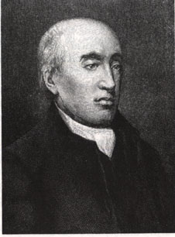
詹姆斯‧赫顿 (James Hutton) 1726-97
自然神论者，私下可能是无神论者
认为宇宙永恒，无始无终
《地质学理论》(Theory of Earth) ，1795年
Notes:
我们接下来重点看这些人里面的两个关键人物。首先是詹姆斯.赫顿，他是18世纪的一个 “自然神论“者，实际可能是无神论者。
他的观点是认为宇宙永恒，无始无终。他1975年发表了一本影响很大的书叫做：《地质学理论》。今天，为什么主流科学家和人们都相信年老地球论和进化论，其实就是因为他的这本书。他的这本书主导了当时地质界的研究原则，而这本书，实际上是根据他自己的宗教和自己的哲学而写的。

Slide 10
詹姆斯‧赫顿 (James Hutton) 1726-97
“我们的地球的历史需要能以现在能看见的用来说明......我们不能用地球没显明自然的力量，也不能进行任何作用，除了那些我们已晓得的原则。”
詹姆斯 ·赫顿，引用于Aurther Holmes, Principles of Physical Geology (UK: Thomas Nelson & Sons Ltd., 1965), pp. 43–44.
“均变论”：这个原则没有科学研究理由，干脆是他的哲学和宗教观！
Notes:
他曾经说过这么几句话，他说：我们的地球的历史 “需要能以现在能看见的“ 用来说明......我们不能用地球没显明自然的力量，也不能进行任何作用，除了那些我们已晓得的原则。
换句话就是说，不可以有神的创造，也不可以有任何的神迹。
这个叫做均变论或者说是古今一致论。但你需要很清楚一点就是，这个原则是完全没有科学研究理由的，他不是通过科学研究而发现这样的一个客观规律或者原则，而纯粹只是赫顿个人的哲学和宗教观。但是他的这套观点就直接控制了整个主流科学界的思想。

Slide 11
詹姆斯‧赫顿 (James Hutton) 1726-97
“但普遍（全球）洪水应该不能在地球的理论之内；因为地球的目的很明显是维持蔬菜和动物的生活，而不是摧毁。”
詹姆斯·赫顿，《地球的理论》 (Edinburgh: William Creech, 1795), vol. 1, p. 273.
否认全球洪水是圣经早已预言过的！
Notes:
他的理论也包括否认圣经所记载的洪水。他说：但普遍（全球）洪水应该不能在地球的理论之内；因为地球的目的很明显，是维持蔬菜和动物的生活，而不是摧毁。
从这里，你可以了解到：他实际上是在 “不可以有全球性洪水“ 的前题下，解释岩层。实际上科学研究证明，很多岩层是由于大洪水而造成的，不过赫顿拒绝了大洪水。
所以你可以了解到，赫顿和主流科学家们的这些理论，不是因为科学研究所发现了 “不是因为洪水造成今天的岩层“，而是因为他们选择了从一开始就彻底的否定全球性的灾难性的洪水，他们实际上根本就没有研究过。
而事实上，圣经却一早预言了会有这样的人出现。

Slide 12
圣经预言“均变论”以及否认诺亚洪水
彼得后书3: 3第一要紧的，该知道在末世必有好讥诮的人，随从自己的私欲，出来讥诮说：4“主要降临的应许在哪里呢？因为从列祖睡了以来，万物与起初创造的时候仍是一样。”5他们故意忘记，从太古凭神的命有了天；并从水而出，藉水而成的地，6故此当时的世界被水淹没，就消灭了。
Notes:
彼得后书第三章三节写到： 第一要紧的，该知道在末世必有好讥诮的人，随从自己的私欲，出来讥诮说：“主要降临的应许在哪里呢？因为从列祖睡了以来，万物与起初创造的时候仍是一样。”（这就是说，会有人从头就开始否认神的作为，他们认为神好像什么都没有做过一样。）
第五和第六节经文说到： 他们故意忘记，从太古凭神的命有了天；并从水而出，藉水而成的地，故此当时的世界被水淹没，就消灭了。（这里很清楚就说了他们是故意忘记当时的世界被水淹没。）
如果真实的去研究 “地质学“ 和岩层，并不难发现和找到证据证明曾经是有全球性洪水的事实。所以像赫顿他们这类的所谓科学家，其实就是故意不考虑洪水的，也不是因为他们真的做过什么研究，才决定要这样解释。

Slide 13
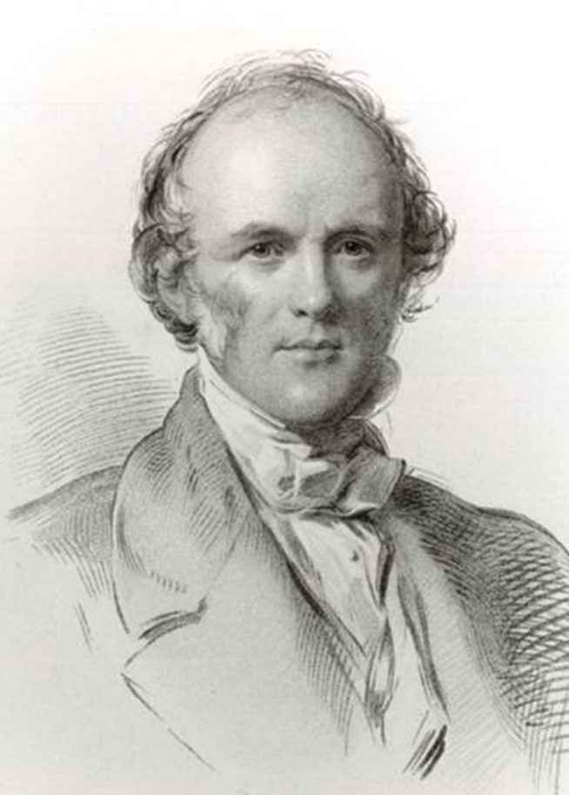
查尔斯‧莱尔 (Charles Lyell) 1797-1875
律师，自然神论者
变成地质学家：古今一致论(均变论)，长时论
《地质学原理》1830-33
“现在是认识过去的钥匙”
“地质学的研究，应该像圣经不存在那样进行。”
在一封致朋友的信中，莱尔说自己的目标是：“把科学从摩西那里解放出来。”
Notes:
赫顿写的那本书可能只是影响了很少一部分人，不过他的门徒就青出于蓝而胜于蓝了。这个门徒是查尔斯莱尔，他是达尔文的朋友。他原来是律师，他是自然神论的宗教背景。后来他就变成了地质学家，他并不是去进修了地质学或者专门去系统的学习过这方面的知识而成为地质学家的，因为当时似乎没有这个专业，而是他自己后来决定要做一名地质学家，决定要去研究这些东西。他给大家带来的还是古今一致论或者是均变论的观点，也是长时论的观点。
他主要的作品是《地质学原理》，在1830年-1833年出版。他提出了“现在是认识过去的钥匙。意思就是说：你现在观察到的是什么，过去就是什么。现在你观察到的是没有全球性洪水，所以过去也没有。现在看到的沉积物沉积过程是很慢的，所以过去也是很慢，现在侵蚀很慢，所以过去的侵蚀也很慢。
而且这个不是他研究出来的一个理论，而是他自己决定的一个原则。他说地质学的研究，应该像圣经不存在那样进行。因为他生活在英国，而当时英国有很多人都是读圣经也相信圣经的。所以他彻底让人们不要拿圣经来说事。他是直接公开的说这些话，而且他很清晰自己的目的和目标，他在给朋友的信 里面说：“把科学从摩西那里解放出来”。 换句话说，他就是要否定圣经，不要有上帝的存在，所以他自己要重新定义和解释这个世界，是按照没有上帝存在的 这个基础来做。
你发现了吗？从赫顿到莱尔，你可以发现他们这些人是有一个很明显的宗教性的动机在里面，不是你所认为的科学家是严谨和客观的那个面目。

Slide 14
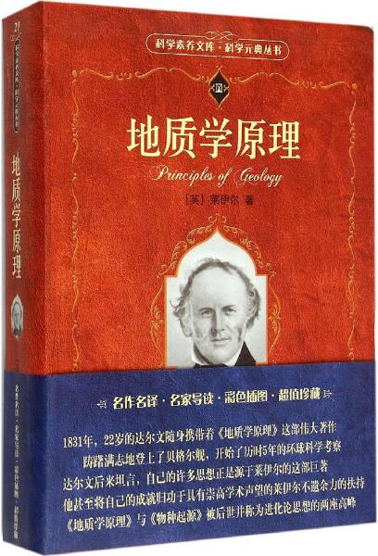
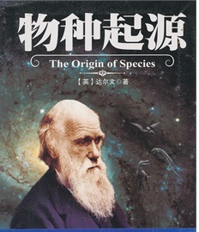
莱尔影响达尔文
“1831年，22岁的达尔文随身携带的《地质学原理》这部伟大著作，踌躇满志地登上了贝格尔舰，开始了历时5年的环球科学考察”
达尔文自己也承认，如果没有莱尔的年老地球论，他的进化论立不住脚。
Notes:
莱尔的影响力很大，其中他特别的影响了一个很重要的人。一八三一年，22岁的达尔文随身携带的《地质学原理》这部伟大著作，踌躇满志地登上了贝格尔舰，开始了历时5年的环球科学考察” 。达尔文上船的时候，带上了莱尔的这本书，并且在船上他读了这本书，然后就开始准备他未来的 “物种起源“ 的研究。
达尔文自己也承认，如果没有莱尔的年老地球论，他的进化论立不住脚。（在这里，希望大家能够很清楚的掌握到这个关键的信息点，如果你从年老地球论开始，你早晚就会走到进化论里面，如果你从年老地球论开始，你就会淘汰圣经。没有办法说“我不接受达尔文，但我接受莱尔”。而这个洽洽就是教会所犯的错误。）

Slide 15
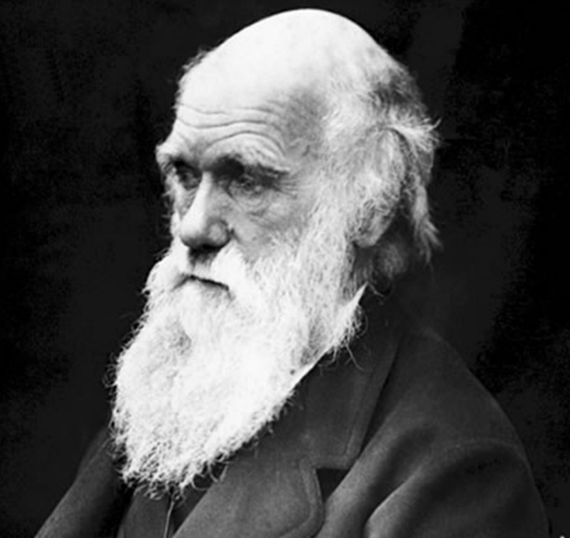
达尔文不希望圣经是真实的
“我的确难以想象为什么会有人希望基督教是真实的，如若果真如此，那圣经白纸黑字所说的非信徒，包括我的父亲、兄弟和几乎我所有的好
友，他们的结局就是要受到永恒的惩罚，这是个可恶的教条。” (引自：达尔文的自传）
Notes:
达尔文有没有动机呢？有的，他在自己年老的时候，自传里面说到“我的确难以想象为什么会有人希望基督教是真实的，如若果真如此，那圣经白纸黑字所说的非信徒，包括我的父亲、兄弟和几乎我所有的好友，他们的结局就是要受到永恒的惩罚，这是个可恶的教条。（原文他是用“damnable,可咒诅的意思）”
你也许会在课本或者一些书上看到他自己放出来的一些信息说：“他从小都是基督徒，然后慢慢变成非基督徒。“ 事实却不是这样，他充其量也只是一个挂名的基督徒。他的父亲，兄弟和好朋友都不信上帝，他自己也不相信。而且他很明确他要淘汰上帝，因为他知道，如果有上帝的话，就确实会有一个审判。
所以再次的，希望大家一定要清楚这些人，他们是明显的带着动机和偏见，他们没有一个人是真的相信圣经或者上帝的，顶多就是自然神论，因为那是18-19世纪的欧洲，那个时代，在欧洲是很难找到纯粹的无神论者。

Slide 16
1800-1850年：教会中的妥协
在此之前，教会明白：
地球在几千年前新近的创造；
生命都是上帝直接创造的。
而此时，教会中的很多人，包括福音性信徒都已经开始妥协。
他们改变了他们对圣经的理解，将圣经与错误的“科学”融合。
Notes:
问题是，19世纪的上半叶教会的反应怎样？教会的妥协就在这里开始显现出来。在这之前，教会都明白地球是几千年前新近的创造，而且地球上的生命都是上帝直接创造的。不过到了这段时间，教会中的很多人，包括福音性信徒都已经开始妥协。他们就改变了他们对圣经的理解，将圣经与错误的“科学”融合在一起。
我们之前也有谈过的，这些人是因为外在的压力，才开始改变立场的。

Slide 17
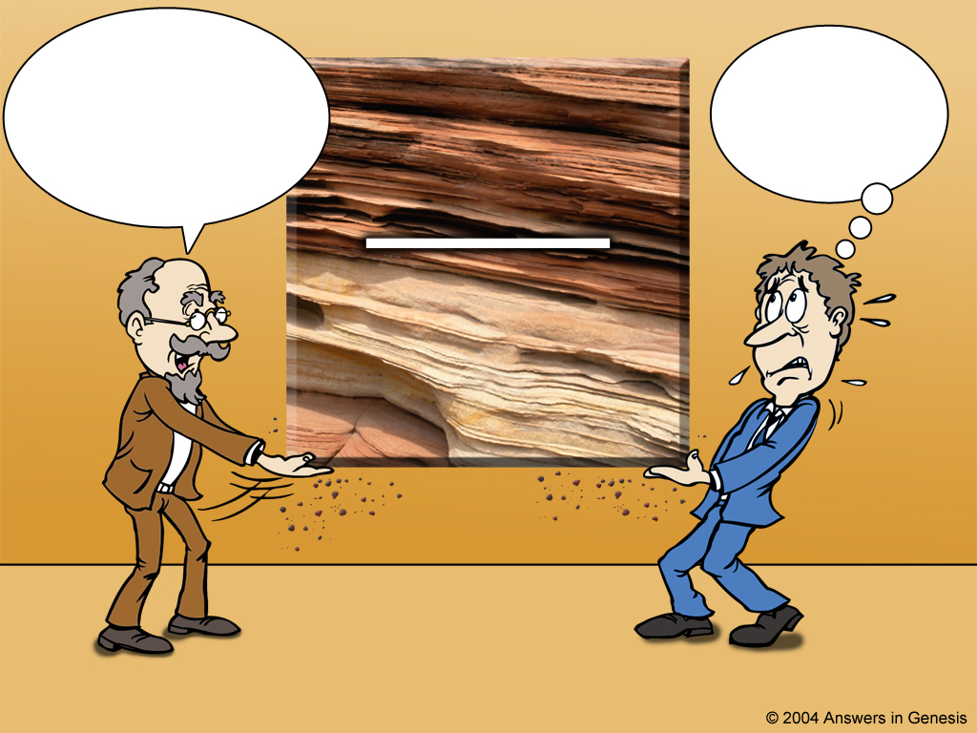
Scientist and theologian
这些岩石已
有几百万年的历史。你一定要相信我，因为我是一个
科学家。
我只能接受
这数百万年的理论，把这时间添加到圣经里!
岩石层
数百万年
科学家
神学家
Notes:
你还记得这个图，就是那些神学家面对科学家的所谓发现，他们认为科学家是不会错的，所以他们要改变对圣经的解释。但事实是，科学家也会错，而且那一帮科学家有动机有目标在里面。所以教会妥协以后的发展变成什么样呢？

Slide 18
Genesis & Geology: 19C #1
1810年代： | 间隔论 (查莫斯) Gap Theory (Chalmers)
1820年代： | 一日一纪论 (费伯) Day-Age Theory (Faber)
1830年代： | 局部洪水论 (派‧斯密斯) Local Flood Theory (Pye Smith)
1830年代： | [创世记是神话 (自由派)] [Genesis is myth (Liberals)]
1850年代： | 多数福音派学者都接受间隔或一日一纪论 Most evang. schlars: Gap or Day-Age
Notes:
19世纪第一个十年里面，开始有了间隔论，是 查莫斯带出来的。当时的他，还没有重生得救，他后来才变成真正的基督徒，他提出的时候，也只是个挂名的基督徒。这是他自己承认的。不过即便他后来真信主的时候，他还是保留自己对间隔论的理解。
到了19世纪20年代，有另外一个英国的神学家费伯，带来了 “一日千年论“。他就是受到地质学家的影响，而想办法，把这些科学与圣经结合在一起。
19世纪的30年代，莱尔那一批人，已经公开否定全球性洪水了，结果这个愿意向他们妥协的 派.斯密斯 就说：“圣经里面的洪水应该是局部性的。“
同时，也是在这个30年代，“自由神学“ 派就开始出来，他们干脆说创世记是神话，虽然在教会里面，他们不是真的信徒。而更让人难过的是现代教会，已经有甚至是自称福音性的教会，也开始使用“神话”这个词来解读圣经的创世记第一和第二章。所以其实他们也是在走19世纪30年代 那些 ”自由派“ 教会所走的路。
到了19世纪50年代，大多数福音派学者，都接受间隔论或一日一纪论。
这些是很早期的，所以在那时候，没有看到很明显的一些后果，因为后果需要一点时间来发展出来。

Slide 19
1820-50：忠于圣经的年轻地球论学者
约30位忠实于圣经的年轻地球论神学家和地质学家。
虽然有很多人妥协，不少福音派信徒，包括很多普通会众，依然相信六日创造和全球洪水的真理。
Notes:
不过，所幸的是当时还是有站出来不愿意妥协的人，大约有30位忠实于圣经的年轻地球论神学家和地质学家。而且虽然那时候很多人妥协，不过不少福音派信徒，包括很多普通会众，依然相信六日创造和全球洪水的真理。所以不管怎样，还是有人维持真理的，这时肯定的，只可惜变成了小部分。

Slide 20
年老地球圣经解释：后来才加添的理论
所谓的科学开始教育人们，地球有亿万年历史之后，才出现了这些解释。为什么？
如果圣经果真教导我们地球有着漫长的历史，那么这些解释就应该已经存在几千年了。
Notes:
那么现在来思考一个问题，对于圣经的这些妥协的观点，是所谓的科学开始教育人们，地球有亿万年历史之后，才出现了这些解释。为什么？
答案是因为圣经里面不存在这样的观点。在这些所谓的科学提出来之前，那么多年，历世历代都没有人找到过这样的想法。
如果圣经果真教导我们地球有着漫长的历史，那么这些解释就应该更早在几千年前就已经看到了。不过因为这些妥协观点不是从圣经而来，而是因为外在的“科学”而出来的。

Slide 21
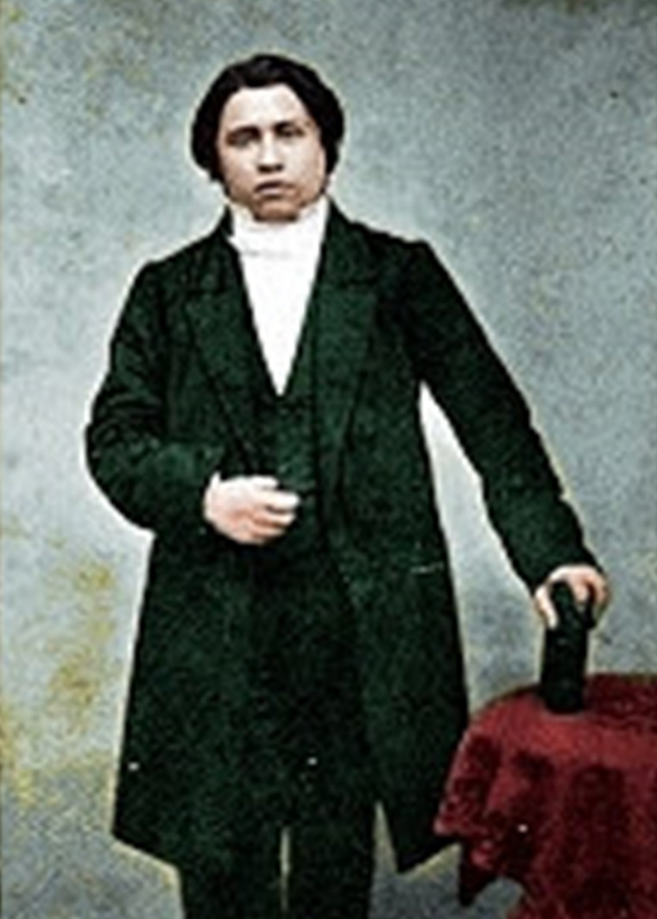
司布真 (1855)
“有没有人可以告诉我，世界的起点是什么时候？多年前，我们以为世界的起点就是亚当来到世界的时候。”
Notes:
现在我们看一个例子，这个人是司布真，很出名，我们都会认为他是一个很不错的牧师或者传道人。他在一八五五年，也就是达尔文发表自己的书籍之前的4年前，他说过这么一些话：“
有没有人可以告诉我，世界的起点是什么时候？多年前，我们以为世界的起点，就是亚当来到世界的时候。在这里他的意思是说：“多年前我们以为世界的起点，是亚当来世界的时候。那么现在呢？你能不能告诉我，世界的起点是什么时候？他的潜台词，其实就是要告诉大家，”其实现在你不能告诉我，因为你不知道。”
你回头看到的，只是以前的古人和前辈是这么认为而已。

Slide 22
司布真(1855)
“但是我们发现，在此（亚当）之前的数千年上帝已经在准备混沌物质，预备一个适合人类居住的地方，然后将各种生物放在其中，它们会死并且留下痕迹，以证实上帝在尝试创造人类之前，亲手做成的奇妙之工。”
C.H.Spurgeon, “Election” (1855), The New Park Street Pulpit, V.1, p.318. Pasadena, TX: Pilgrim Publ. 1990.
注意：司布真将死亡放在亚当堕落之前
Notes:
我们继续看司布真的话：
“但是我们发现，在此（亚当）之前的数千年上帝已经在准备混沌物质，预备一个适合人类居住的地方，然后将各种生物放在其中，它们会死并且留下痕迹，以证实上帝在尝试创造人类之前，亲手做成的奇妙之工。
在这里可以看出，他已经完全接受了年老地球论。已经接受了这些化石记录是很古老的。他已经将死亡放在了亚当犯罪堕落之前了。

Slide 23
年老地球论必然导致接受进化论
司布真1855年说的，这比《物种起源》早四年（1859）。
司布真拒绝进化论，但是长时论却为进化论做了铺垫：
“19世纪早期，很多教会都屈从于赫顿和莱尔的长时论教条，不理会忠实于圣经的地质学家对其中存在的科学问题和属灵问题的警戒。当他们接受了地质进化论以后，他们就无力否认达尔文的生物进化论了。”
约拿单·萨法提Jonathan Sarfati, creation.com/chamberlain-and-the-church
Notes:
“司布真”，是在一八五五年说的这段话，比《物种起源》早四年，物种起源是一八五九年出来的。
“司布真” ，确实是拒绝了进化论，但问题是他接受了长时论，当他接受了长时论，就无法再退出去，而只能为接受进化论 做铺垫和预备道路。
有位历史学家，叫做约拿单 萨法提，他是现代的创造论学者，也是一位科学家。他这样描述这个问题： “19世纪早期，很多教会都屈从于”赫顿” 和 “莱尔“ 的 ”长时论” 教条（也就是年老地球论，包括 “司布真“ 自己 和 他所属的教会），不理会忠实于圣经的 ”地质学家” 对其中存在的科学问题和属灵问题的警戒。当他们接受了 “地质进化论“ 以后，他们就无力否认达尔文的 ”生物进化论” 了。
虽然，“司布真” 自己没有接受进化论，他是拒绝进化论的，可是他却为教会打开了一个破口，他们的下一代就接受进化论，再下一代就离开教会。

Slide 24
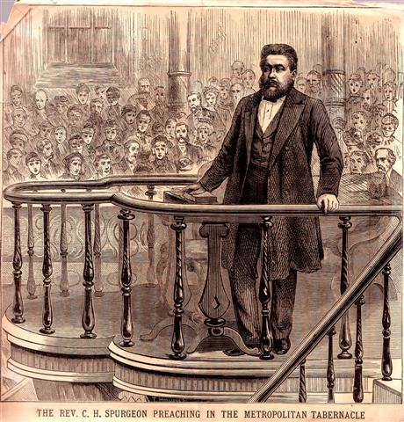
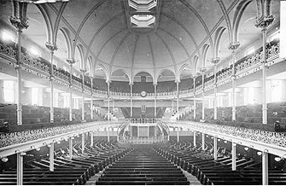
司布真在伦敦的都城会幕教堂
 | 司布真时代 (1891)
主日礼拜人数 | 6000
大英国人口 | 37800000
现在 (2012/2016) | %
700 | -88%
65000000 | +73%
Notes:
这是 “司布真“ 当时所在的教堂，在一八九一年，每个主日敬拜参与的人是6000人，当时的英国人口是3千7百8十万。这个教会在2012年和2016年的时候，周日参加礼拜的平均人数是700人，减少了88%。同时大英人口却是增加了73%。而且这个教会算是比较大并且是比较出名的，在伦敦很多其他没有那么出名的教堂都已经关门了 或者沦为旅游景点了。
这就是妥协的后果。

Slide 25
长时论必然削弱对圣经和创造者的信心
《创世记》不是关于起源问题的可靠、权威的历史记载
疾病、痛苦、死亡和肉食动物不是人类堕落的后果
化石记录被误当做漫长岁月中的沉积，因此很容易引向进化论
关键错误：接受长时论
Notes:
妥协造成这样的后果是必然的，因为妥协的话，那么《创世记》就不是关于起源问题的可靠、权威的历史记载。然后你就必须要去 相信疾病、痛苦、死亡和肉食动物不是人类堕落的后果，化石记录也就非常容易被误当做漫长岁月中的沉积，因此就会很容易引向进化论。
这一整串的连锁反应的关键错误，就在于 接受了长时论，也就是接受了年老地球论。我们必须清楚，即便我们不相信进化论，但是如果接受年老地球论，就会引向接受进化论。

Slide 26
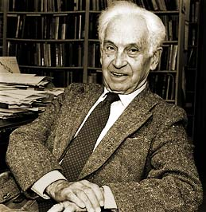
长时论：进化论的开端
这［达尔文的］革命始于一个发现：地球明显来看是非常古老的，而不是在仅仅6000年前被创造的。这一发现是导致整个雪崩的第一个雪球。
哈佛大学动物学家恩斯特·迈尔(Ernst Mayr), “The Nature of the Darwinian Revolution,” Science, vol. 176 (2 June 1972), 988.
Notes:
接下来，我们请两位出名的无神论者来给我们证明： 年老地球论就是引向进化论的开始。
首先这位是哈佛大学的动物学家，恩斯特迈尔， 他被称为20世纪最有影响力的进化论者。他说：这［达尔文的］革命始于一个发现：地球明显来看是非常古老的，而不是在仅仅6000年前被创造的。这一发现是导致整个雪崩的第一个雪球。
他这里所说的达尔文的革命，就是指人们开始相信大自然是独立存在的，生命是进化而来的。然后他说这是从 认同年老地球论开始的。他虽然是个无神论者，但他说的这句话是对的，可见无神论者也知道这个事实。

Slide 27
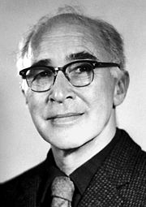
年老地球论：让进化论成为“必然”
“时间其实是整个阴谋的主角。……只要有足够的时间，‘不可能’可以成为可能，可能变成很可能，很可能变成肯定。我们只需要等待，时间足以施行神迹”
George Wald. “The Origin of Life,” in The Physics and Chemistry of Life, p. 12. Scientific American:1955
Notes:
接下来是另外一位无神论者，他是化学家，他很相信生命可以是偶然来的。他说，时间其实是整个阴谋的主角。……只要有足够的时间，‘不可能’可以成为可能，可能变成很可能，很可能变成肯定。我们只需要等待，时间足以施行神迹”。
这位无神论者相信某一种神迹，就是生命可以偶然发生，他是50年代说的这句话，是米勒实验出来之后的1到两年的时间里面说的。他认为米勒实验是个基础，所以可以发展开来，他找到了关键，就是时间。不相信时间的话，你就不能相信进化。你如果相信年老地球论，相信长时间，你就会接受进化。

Slide 28
下滑过程
下滑过程
1.长时论 | 间隔论
2.有神进化论 | 一日一纪论，渐进创造论
3. 史上不存在 亚当夏娃 | 自由神学，以及所谓的 “福音性”文体框架论
4. 拒绝基督教 | 自然神论 / 无神论
结果…
Notes:
那么教会向长时论妥协，导致一整个下滑的过程是这样的。
先是接受了长时论，比如说间隔论，然后就接受某一种的神导进化论，例如一日一记论或者渐进创造论，再接下来就否定历史上有真实的亚当和夏娃，像自由神学说的，或者像现在有些福音性教会所坚持的文体框架论。再下来，既然没有亚当和夏娃，也就不需要有基督和基督教，最多就剩下所谓的自然神论，也就是充其量认为有神而已，就这么多，这个神也不一定是圣经里面说的那个神。
结果是怎样呢？

Slide 29

快来就耶稣!
来到十字架前
就能得救!
Notes:
我们基督徒的目标是什么呢？就是努力传福音，让人信耶稣。我们告诉人们来到十字架前 “得救“。

Slide 30

千 百 万 年
Notes:
但是魔鬼撒旦来攻击教会和福音，在18到19世纪，魔鬼先用的是千百万年的概念来攻击。它针对的不是十字架本身，

Slide 31

没事，
它攻击的不是十字架
创 世 记
Notes:
他针对的是十字架的根基，创世记。结果，就在教会里面很多人就会产生错误的认知，觉得没事，因为没有涉及到十字架的救恩。但这是他们错误的认识。

Slide 32

快护教！
创 世 记
Notes:
如果魔鬼直接针对十字架攻击，否认曾经有耶稣或者否认耶稣的复活。这个曾经在19世纪也出现过，但教会就会有反应，而且我们确实能够回答和回应这样的攻击。所以魔鬼更加聪明，

Slide 33

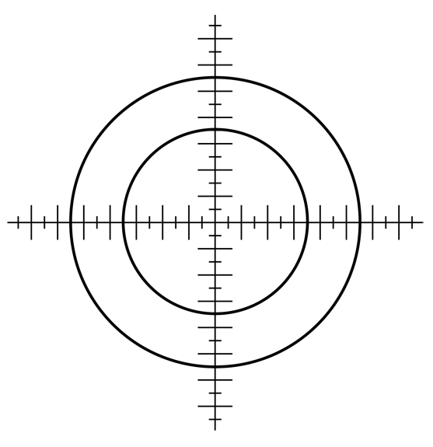
这只是
“次要问题”
创 世 记
Notes:
它攻击教会常常会忽略的十字架的基础，因为很多教会会认为这是次要问题。一直到现在，还是有很多教会这样认为。所以魔鬼就很满意这样的结果，

Slide 34

测年法
Z
进化论
Z
猿人
Z
Z
没有全球性洪水
千百万年
创 世 记
Notes:
它加给教会科学的测年代法，加给教会猿人的进化和否定全球性洪水等等，而且这些都不是针对十字架或者耶稣，而是直接让人们否认或者放弃创世记从第一章到第三章甚至到第11章的所有的历史。而同时，教会还在睡觉，

Slide 35


Z
Z
Z
Z
进化论
测年法
猿人
千百
万年
创 世 记
没有
全球洪水
Notes:
再下来教会因为没有看到十字架被攻击而不予理会，魔鬼就很开心的

Slide 36

没有攻击
十字架
魔鬼：狠击！
创
记
世
Notes:
持续狠击，直到基础破坏，十字架开始倾斜了，最终导致的结果是

Slide 37

不相信
Z
Z
Z
Z
创
记
世
Notes:
教会的信徒就开始不相信，他们觉得教会讲的很有意思或者很有感觉，不过你们所说的是错误的，不是真实的历史，所以我不能相信。
在西方的教会，就是这样的一个 “教会萎缩“ 的过程。

Slide 38
进化论的传播 / 基督教影响力衰弱 / 道德下滑：
德国 / 欧洲大陆
英国
美国
“ 主要是从德国所得到的支持让我有理由相信我们的观点会最终普及。”
---达尔文，致Wilhelm Preyer书信， 1868
Notes:
而且这样的下滑过程有一定的顺序，最早是欧洲大陆，尤其是德国，然后到英国，最后到美国。下滑的顺序是按照接受进化论这些概念的顺序在发生。达尔文也意识到这一点，他在一八六八年，写信给他的朋友说，主要是从德国所得到的支持让我有理由相信我们的观点会最终普及。
当时达尔文看到自己所在的英国，还不太能接受进化论，不过德国已经开始接受，给他很大的鼓舞和支持。
我们现在直接掠过19世纪达尔文进化论对德国的一点一点的影响，直接跳到20世纪，我们就看到德国已经是普遍性的全盘接受进化论，

Slide 39
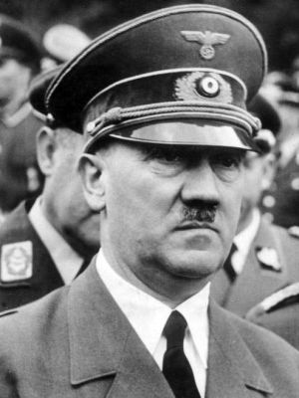
进化论是纳粹思想的基石
纳粹背后也是同样道理
希特勒是狂热的达尔文主义者
大屠杀直接由纳粹进化论思想导致
Notes:
而且这个进化论就直接在纳粹份子的思想里面成为纳粹思想的基础。希特勒是狂热的达尔文主义者。
大屠杀其实就是直接由纳粹进化论思想导致的，是直接而不是间接。因为他们看待世界上不同的人是这样的

Slide 40
进化论是纳粹思想的基石
“纳粹的达尔文进化论和种族观点是导致二战和大屠杀的主要思想：“纳粹理论和教条的一个中心是……进化论[和]所有生物都在进化发展相关的理论，未进化的生
物应该被主动消灭，……自然选择可以也应该被支持，所以[纳粹]颁布政策灭绝犹太人和黑人……等他们认为‘没有进化的。”
Notes:
一位历史学家，他这么描述：纳粹的达尔文进化论和种族观点是导致二战和大屠杀的主要思想：“纳粹理论和教条的一个中心是……进化论[和]所有生物都在进化发展相关的理论，未进化的生物应该被主动消灭，……”自然选择“ 可以也应该被支持，所以[纳粹]颁布政策灭绝犹太人和黑人……等他们认为‘没有进化的。
这就是纳粹德国的理解，他们把世界的人分为好几个层面，最上层的是德国人，接下来是其他的西欧的人，再下来是东欧的人（这已经不太算是人了）而最低的就是黑人，也因为魔鬼的工作，他们认为犹太人比黑人还低，他们和黑人都不是人。而华人呢？在中间，应该在白人的下面，比黑人高级一点。
这是他们根深蒂固的一个世界观，在这个“世界观” 的背后是“相信进化“，而进化的背后是相信年老地球论。

Slide 41
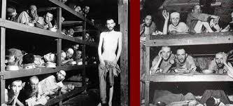

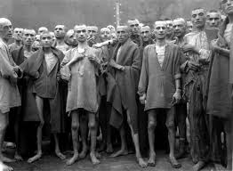
进化论是纳粹思想的基石
“人们常常称【希特勒】的种族观点是边缘科学，但实际是：‘…… 直接来自德国社会达尔文主义，这是在德国广为接受的，同时也被多数德国人，包括科学家，视为科学真理……’”
Jerry Bergman, creation.com/ darwinism-and-the-nazi-race-holocaust
Notes:
人们常常称 “希特勒” 的种族观点是边缘科学，但实际是：‘…… 直接来自德国社会达尔文主义，这是在德国广为接受的，同时也被多数德国人，包括科学家，视为科学真理……’
整个过程就是先接受年老地球论，后接受进化论，再后就放弃基督教，然后你就可以任意而为，黑人和犹太人可以不算是人，只不过是动物而已，还是有碍人类进化发展。

Slide 42
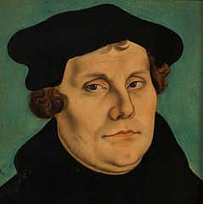
21世纪的德国
无宗派人士可能超过 50% 并持续上升。
参加任何形式的教会礼拜的德国人可能不到 4% 。
德国福音派信徒大约 2% ，而且多数已经超过50岁。
有统计表明：周日去教会的男性 <1% 。
在马丁• 路德的出生地，萨克森• 安哈尔特州，有80% 都是无宗派人士。
Notes:
结果现在德国变成怎样了。
无宗派人士可能超过 50% 并持续上升。
参加任何形式的教会礼拜的德国人可能不到 4% 。
德国福音派信徒大约 2% ，而且多数已经超过50岁。（所以他们很快就会没有福音派的信徒了）。
有统计表明：周日去教会的男性达不到全男性人口的 1% ，也就是在100个德国男人里面，你可能连一个基督徒都找不到。
在马丁• 路德的出生地，萨克森• 安哈尔特州，有80% 都是无宗派人士。德国比英国和美国糟糕的多,为什么呢？因为他们更早接受进化论。

Slide 43

英国如何变成非基督教国家?
“……我相信在英国，是地质学和进化论把我们由基督教国家变成非基督教国家。”
--舍伍德‧泰勒，牛津科学历史博物馆馆长，1949年
F. Sherwood Taylor, Geology changes the outlook，Ideas and Beliefs of the Victorians, Sylvan Press Ltd出版, 伦敦, 195页 ,1949年 (英国广播公司电台专题节目系列)
Notes:
现在我们看英国，在1949年，英国的舍伍德泰勒就说 ：“我相信在英国，是地质学和进化论把我们由基督教国家变成非基督教国家。”
为什么呢？

Slide 44
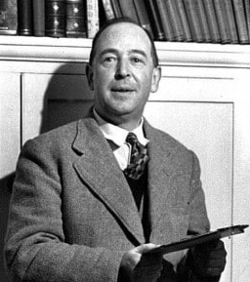
C.S. 路易斯
路易斯曾经是无神论者
1929成为有神论者
1931成为基督徒
很遗憾，他依然相信年老地球论和进化论
20世纪40年代以后，他在英国家喻户晓，作品被广泛阅读！
Notes:
这位是C.S 路易斯， 他是我们都很尊敬的，很多人看过他写的书籍很有收获的。他原来是无神论者，因为他是英国的高级知识分子，那个时候英国的高级知识分子几乎都是无神论。到了1929年他就成为有神论者，到了1931年他成为基督徒。不过很遗憾的是，他依然相信年老地球论和进化论。
他从20世纪40年代以后，他在英国就成为家喻户晓的人物，他的作品被广泛阅读！他在英国的影响力是很大的。不过他宣传的信息和带给英国的影响是什么样的呢？
接下来我们看3个摘选，是来自他的作品，在国内之前也能买得到

Slide 45
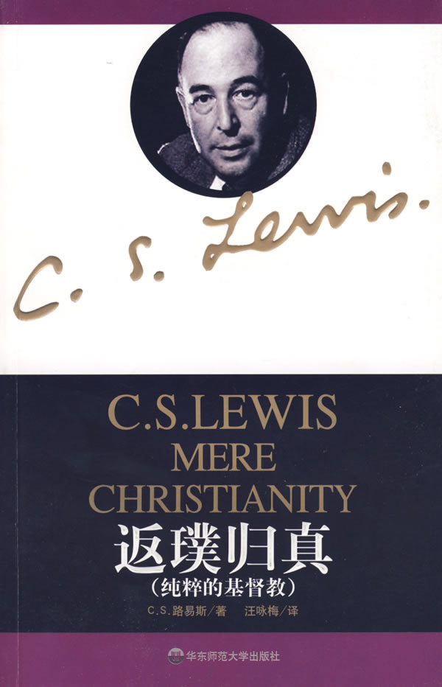
路易斯：年老地球
“数千个世纪以前，地球上进化出体型庞大、身着重重盔甲的猛兽[恐龙]。”
“与人类在地球上的发展相比，基督教在人类的传播如同闪电，因为两千年在宇宙历史中几乎算不得什么。”《返璞归真》(1952)
Notes:
这是《返璞归真》。里面有这样写道： 数千个世纪以前（也就是千百万年前），地球上进化出体型庞大、身着重重盔甲的猛兽[恐龙]。” “与人类在地球上的发展相比，基督教在人类的传播如同闪电，因为两千年在宇宙历史中几乎算不得什么。
他在这里传达了两个信息，数千个世纪以前有恐龙，而且是进化出来的，也就是说他接受的是年老地球论和进化论。后面有他的对比，如果地球是6000年的历史的话，2000年就相当于1/3的时间。 但是如果对比千百万年的话，2千年确实算不了什么。
这里我们已经看到他接受了年老地球论。接下来看第二点，他接受猿人。

Slide 46
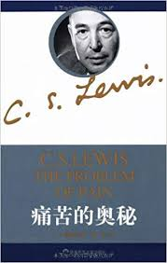
路易斯：猿人
“如果……你的意思不过是人是从动物进化来的，我姑且不去反驳。 ” “经过数个世纪，上帝令一种生物变得日趋完美，准备赋予它人性、使它成为上帝形象的载体。祂给了这种生物一双手，并且让它的大拇指跟其他手指灵活配合，还为它造
了能够发语音的下颚、牙齿和咽喉，又给了它一个足够精密的大脑……这种生物可能在这样的状态下生存了很久，然后才成为人……然而，它不过是一种动物。” 《痛苦的奥秘》(1940)
Notes:
在他的《痛苦的奥秘》里面，（这本是他所有作品里面 最不值得看的一本书），因为这本书里面讲到的问题是他最不能解决的问题。我们来看看他对猿人的理解是怎样的。
如果……你的意思不过是人是从动物进化来的，我姑且不去反驳。 ” “经过数个世纪，上帝令一种生物变得日趋完美，准备赋予它人性、使它成为上帝形象的载体。祂给了这种生物一双手，并且让它的大拇指跟其他手指灵活配合，还为它造了能够发语音的下颚、牙齿和咽喉，又给了它一个足够精密的大脑……这种生物可能在这样的状态下生存了很久，然后才成为人……然而，它不过是一种动物。
首先他觉得人是从动物来的没有问题，然后这是一个可以说话的猿人，但还是一种动物。 除了认为人是动物以外，他也不相信一个真实的人类的堕落的历史。

Slide 47
路易斯：创世记是神话
路易斯论圣经历史：
“圣经《创世记》当中记载了一个分别善恶的神奇苹果的故事（其含义极其深广）……我其实非常尊重某些异教神话，然而，我更加尊重《圣经》中记载的神话……”《痛苦的奥秘》 (1940)
“因此，我毫不犹豫地接受那些学者的言论，称创世记创造的记载源于更早的属于异教神话的闪米特传说。” 《诗篇的反思》 (1958)
（路易斯认为圣经的记载要从大卫王左右的年代开始才算是真实的历史！)
Notes:
在痛苦的奥秘中，他说创世记只是一个神话。在诗篇的反思里面，他承认创世记关于创造的历史是来自于“异教“的神话。这里两次他提到创世记是神话，他不相信真正的历史上有亚当和夏娃。
不但如此，他比其他妥协的人更有逻辑性，他不相信挪亚，不相信亚伯拉罕，他认为圣经中的历史大概是从大卫王的年代开始才算是历史。
我们读他的书，可能不会受太大的影响，不过英国普遍都读他的书，确实受到了很大的影响。

Slide 48
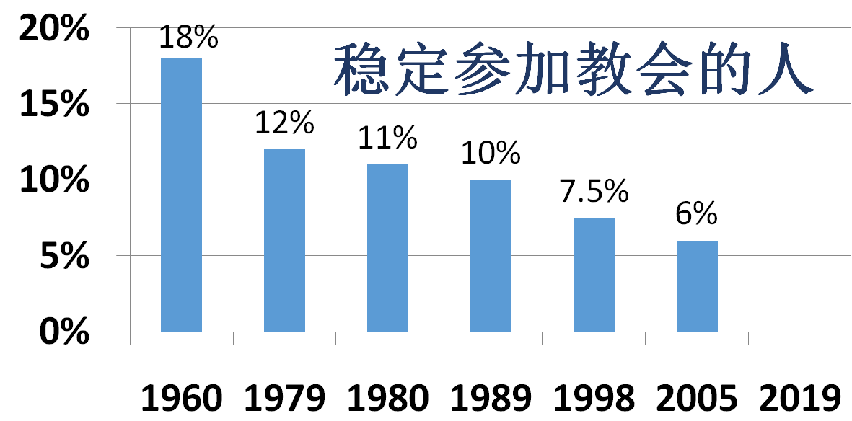
英国：基督徒显著减少
19世纪英国向全球各地，包括中国差派传教士
教会参与率在1840-60年达到巅峰, 后来开始下滑
英国的最后一次大型复兴发生于1859年——正是达尔文发表《物种起源》的同一年
教会参加人的平均年龄：
1980: 37
2005: 51
2019: ??
??
Notes:
19世纪，英国向全球各地，包括中国 “拆派“传教士，包括戴德生和其他的传教士。
教会参与率在一八四零到六零年达到巅峰, （这段时间刚好就是他们开始普遍接受妥协的时候）从此以后，他们就一直下滑。
英国的最后一次大型复兴发生于一八五九年——正是达尔文发表《物种起源》的同一年，然后他们就没有再复兴了。
在一八零零年到一八五零年，他们接受的是年老地球论的概念，从一八五九年开始，他们接受进化论，到了20世纪，人就开始不信了，就流失了。
具体的情况是怎样，这个表达稳定参加教会活动的人，这里先不管是什么教会，包括天主教也好，圣公会也好，这里统计的是凡是有参加教会的人。在1960年，路易斯还在生的时候，有18%的人参加教会活动。到七九年，有12%。一年后 11%，过了10年后，10%。到了九八年剩下7.5%，到了零五年，有6%。现在呢？比这个更低，这是肯定的。
另外，不可以忽略的是参加教会的人的年龄，1980年是比较合理的一个年龄层，到了05年已经是平均51岁了，现在稳定参加教会的人肯定多数都是年龄更偏高的。这也就意味着，没有办法给年轻人传福音，并且很多年轻人都不听，听了也不信。你要问为什么会这样？

Slide 49
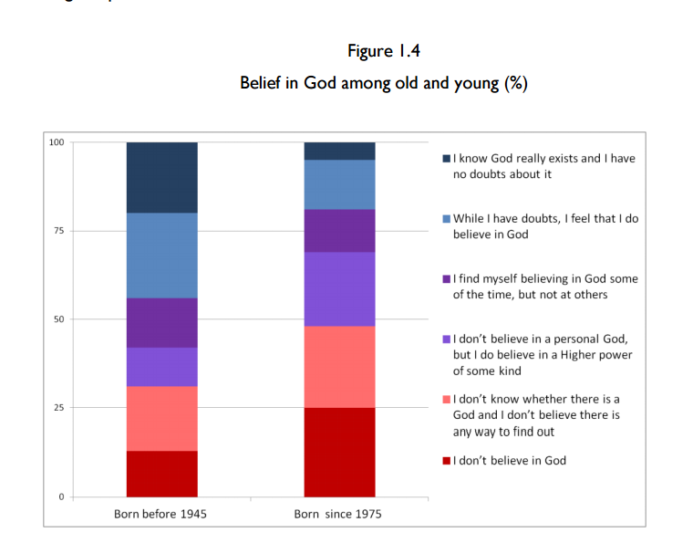
英国2008年信仰调查
生于1945前
生于1975后
总人口的3%是福音性信徒而每周日做礼拜
无宗教人士达总人口的51%
2009年差不多一半的人相信无神进化论
有神论
模糊
无神论
Notes:
英国的总人口，大概有3%，是福音性信徒，而且每周日做礼拜，无宗教人士在英国达总人口的51%。你要问为什么？

Slide 50
路易斯妥协的后果
在英国，1940年之后，路易斯的影响力极大。
到现在，可能依然属于英国阅读量最大的护教家。
路易斯书籍中有很多很好的内容：扬长避短！
如果你使用路易斯的护教学方法，你就会收获和路易斯一样的结果！
Notes:
因为路易斯在英国，1940年之后，路易斯的影响力极大。到了现在，他可能依然是属于英国阅读量最大的护教家。也就是说他的书籍还有很大很广的影响力。
不可否认的是，路易斯书籍中有很多很好的内容。所以我们要做的是要“扬长避短”。有一个提醒就是如果你使用路易斯的 “护教学“ 方法，你就会收获和路易斯一样的结果！
也就是说你不要用他的 “护教学“ 的方法，因为他的 ”护教学“ 对于圣经的理解是大打折扣的。也是因为这个原因，英国人就随着他往下走，就越来越少人相信圣经。

Slide 51
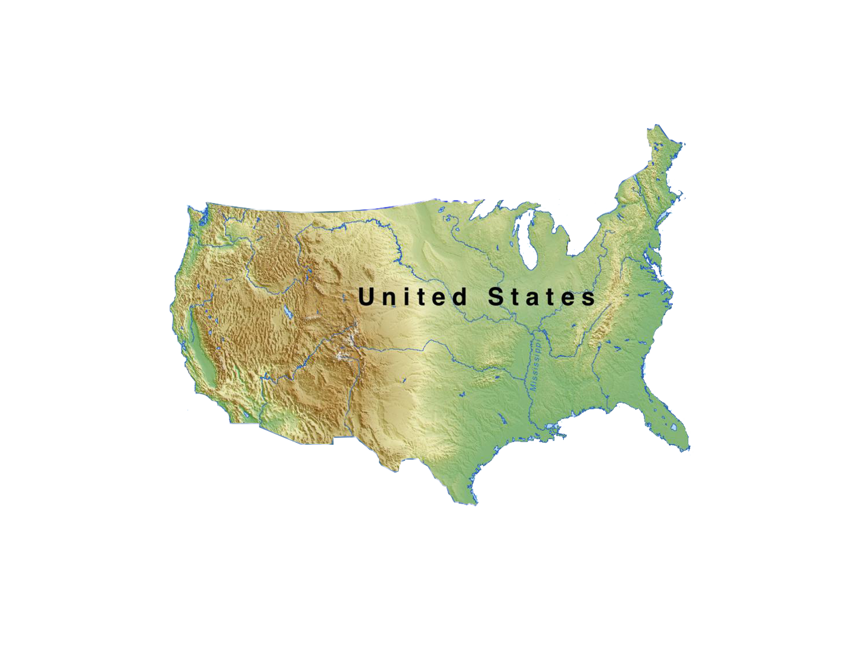
美国：衰落时间稍晚
美国教会和社会中对年老地球论和进化论的接受时间稍晚。
在20世纪上半叶，进化论没有广泛地在高中被灌输。
很多人，有可能大多数的福音派，都依然是年轻地球创造论者。
Notes:
最后我们看美国，美国教会是稍微晚一点接受年老地球论和进化论的国家。在20世纪上半叶，进化论没有广泛地在高中被灌输。一直到1960年之前，在美国都很少见进化论者。 很多人，有可能大多数的福音派，都依然是年轻地球创造论者。
这是因为

Slide 52
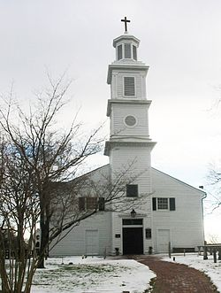
美国：衰落时间稍晚
二战之后，纳粹大屠杀和欧洲的其他变化，让很多美国人大为惊愕，他们反省了社会的道德基础：基督教。
20世纪50年代，美国教会参与率其实有所提升。
Notes:
二战之后，纳粹大屠杀和 欧洲的其他变化，让很多美国人大为惊愕，他们反省了社会的道德基础应该是基督教。
20世纪50年代，美国教会参与率其实有所提升，跟当时的德国和英国是非常不一样。当时在美国的电视还有广告是劝人去教会的，他们宣传的是，你去参加你认为好的教会。
不过后来有个转变，

Slide 53
美国：自20世纪60年代以来的巨变
20世纪50年代末，美国担心会在科技方面落后于前苏联。
他们决定要加强高中的科学教育。据说进化论者顺水推舟，开始在高中生物课本中推行进化论。
自60年代开始，进化论普遍在公立学校推广。
Notes:
到了20世纪50年代末，美国担心会在科技方面落后于前苏联。当时还是冷战的阶段，所以他们决定要加强高中的科学教育。据说进化论者顺水推舟，开始在高中生物课本中推行教导进化论。之前确实是没有多少，而从60年代开始，普遍在公立学校推广进化论的观点。
结果是怎样呢？你可以想

Slide 54




亚当或猿猴，你的祖先是谁？
Adam vs. Ape as ancestor
Notes:
本来在公立学校，大家都认为亚当是我们的祖先，我们的道德观念肯定是从上帝而来的绝对的真理，上帝可以订所有的规则，因为我们是上帝的创造。反过来，如果你相信，猿猴是我们的祖先，那道德怎么界定呢？那就变成相对的了，因为规则由人来订。后果呢，就是在美国20世纪60年代之后显现出来了。

Slide 55
进化论成为美国教育的主流之后：
1960s 后： | 许多教会自由主义化，向进化论妥协，成员流失……（这才是“科学”！）
上述情况都已经进入或正在逐渐进入中国
1960s 后： | 性解放……（动物要随从本能）
1972 后： | 堕胎（杀动物没所谓）
1990s (及更早)： | 同性恋（有些动物有时候也会）
2000s： | 同性婚姻 （婚姻是人类社会的产物，人类有权改变）
2010s： | 变性（我的感觉一定是真的）
Notes:
十九世纪60年代，许多教会自由主义化，向进化论妥协，成员流失……（他们说进化论才是“科学”，我们必须接受，那么结果就是我们不能相信圣经说的那些话）
60年代还有所谓的性解放，开始认为淫乱没有问题。（因为大家都认为我们是猴子来的，是动物，我们就应该随从本能，我有性本能我就跟着本能而走。）
一九七二年，美国最高法院做了一次投票，以5:4的比例，由5个人决定全国堕胎合法化。（虽然他们没有这么说，但你不难想象，既然人是动物又不是照着神的形象所造，动物杀动物也没有什么所谓)
90年代或者更早开始，就广泛被接受同性恋，（甚至有人说有些动物也有同性恋的行为。只不过是什么时候人开始参考动物的行为来定义人的道德呢？答案是人们开始把自己视为动物的时候开始。）
2000年开始: 人们接受同性婚姻。（因为婚姻就是人类社会的产物，人类有权改变。因为婚姻不是从神来的，人自己说了算。）
最近，美国开始有了变性出现。我们很难把变性跟动物怎么联系起来了，只能说现在的人类社会已经发展到，人认为自己的感觉才是真实的。我认为我是男的我就是个男的，过一会我觉得是个女的，我就可以是个女的。虽然难以想象，不过确实，社会就变成了这样，人类就是堕落到如此地步。
更糟糕的是，上述情况都已经进入或正在逐渐进入中国。所以作为中国的基督徒，我们总是希望我们大家都要警醒，不要妥协。

Slide 56

提摩太‧凯勒：“新福音派”妥协者
按照年老地球和“猿人”化石重新解读圣经。
认为亚当犯罪之前的千百万年一直存在死亡、疾病、自然灾害和肉食动物。
认为亚当很可能是一个先存于人
类的高度进化的“猿人”（原始
人类)。
称创世记一章和二章之间有矛盾，
将创世记第一章算是一类“神话”。
“新福音派”= 自由神学的萌芽！
凯勒书籍中有很多很好的内容：扬长避短！
参考：Keller, Tim. “Creation, Evolution, and Christian Laypeople,” 2010
Notes:
除了英国的路易斯，接下来我们要看另外一位名人妥协者。这个人是提摩太凯乐。我们先把他称为新福音派，我们加一个新字在前面。而他确实是一个妥协者。他是怎样的呢？
他是按照年老地球和“猿人”化石为基础，重新解读圣经。
他认为亚当犯罪之前的千百万年一直存在死亡、疾病、自然灾害和肉食动物。
他认为亚当很可能是一个先存于人类的高度进化的“猿人”（或者说是 原始人类)。
他实际上没有说“我肯定这个”，他在写这篇文章的时候，他引用很多别的神学家所写的观点并且表达他自己也认同，他没有直接说自己的观点，因为，如果他直接说自己的观点的话，很可能他所属的教派会找他的麻烦。
他所属的教派是PCA，这个教派有一条界限就是必须相信亚当和夏娃，年老地球或者其他什么都可以不管，但一定要有亚当和夏娃。所以他很间接的提到“猿人” （原始人类）。
他称创世记一章和二章之间有矛盾，将创世记第一章算是一类“神话”。他在文章中确实使用了“神话”这个词。
他算是“新福音派”，其实就是自由神学的萌芽！
同样的，提摩太凯乐 的书籍中有很多很好的内容，所以我们要保持清醒和分辨，做到扬长避短！小心不要学到到他的错误就好了。不管怎样，他还是被认为是正统的神学家，或者就说是“新福音派”。
如果你要知道他在哪里发表了这些观点，你可以到网上去找他在二零一零年写的这篇论文 creation,evolution and Christian laypeople.

Slide 57
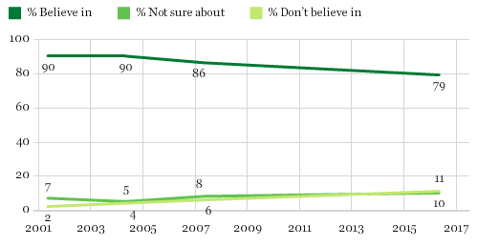
现代美国
60%的福音性教会的下一代离开教会
1950-1999至少94%美国人相信有神。现在基督教人数和影响力都在下滑；无宗教人持续上升。
相信有神？2001--2016年的转变
信 90%
信 79%
不清7%
不 清10%
不信2%
不 信11%
Notes:
那么现在美国 “相信神“ 的情况是怎样呢？
首先，我们之前讲过60%福音性教会的下一代就会离开教会。
一九五零年到一九九九年，至少94%美国人相信有神。现在基督教人数和影响力都在下滑；无宗教人持续上升。
这个是2001年到2016年的调查，这里问人相不相信有神。在01年的时候，信有神的是90%，而这已经是到那年为止美国历史上信有神的最低的比例。不清楚的是7%，不信是2%。这个无神论的比例也是当时美国 “历史上“ 最高的数字。
到了一六年的时候呢，信只有79%， 不清楚是10%，不信是11%。这在美国已经到了难以置信的地步了。

Slide 58
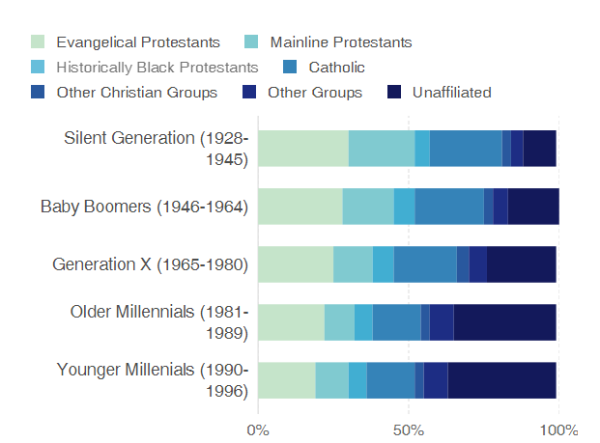
美国不同年代宗教信仰（2014年调查）
福音派
无宗教
1928-1945年出生
30%
11%
1946-1964年出生
28%
17%
1965-1980年出生
25%
23%
1981-1989年出生
22%
34%
1990-1996年出生
19%
36%
Notes:
现在看另外一个在二零一四年做的调查，就是出生于不同年代的人的信仰。我们只对比福音派的和无宗教的，
1928到45年出生的人，30%是福音派，11%是无宗教。
1946到64年出生的人，28%是福音派，17%是无宗教。
1965到80年出生的人，25%是福音派，23%是无宗教。
1981到89年出生的人，22%是福音派，34%是无宗教。
1990到96年出生的人，19%是福音派，36%是无宗教。
福音派的比例持续在下降，无宗教人士在上升，是一个彼消此长的情况。
这是美国没有出现过的现象。而这些现象都与美国接受进化论有着密不可分的关系。

Slide 59
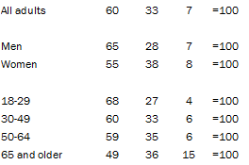
人类的来源，2013年美国调查 (Pew Center)
经过进化发展出来的
从开始有现今的样子
不清楚
所有成年人
男
女
以上
Notes:
二零一三年有一个调查，关于人类的来源的访问。
你看到当年所有的成年人，60%是相信人类是经过进化发展而来的，33%的人认为是没有进化的（等同于认为神创造的，还有7%是不清楚。
重点是你要看不同的年龄段，18到29岁年龄段的人，68%它们都相信是人类是进化而来的，只有27%相信神的创造，有4%的人不清楚。而65岁以上的人当中，49%认同进化（刚好不到一半），而36%相信创造（超过1/3相信）。15%的人不清楚。
从这个对比里面，就可以看到一个因果关系。所以我们希望我们大家都不要犯这些妥协的错误。

Slide 60

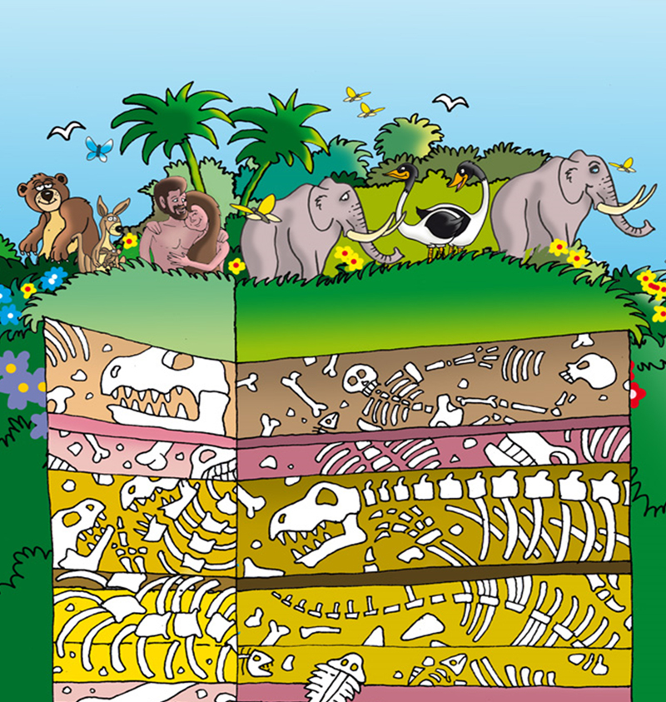
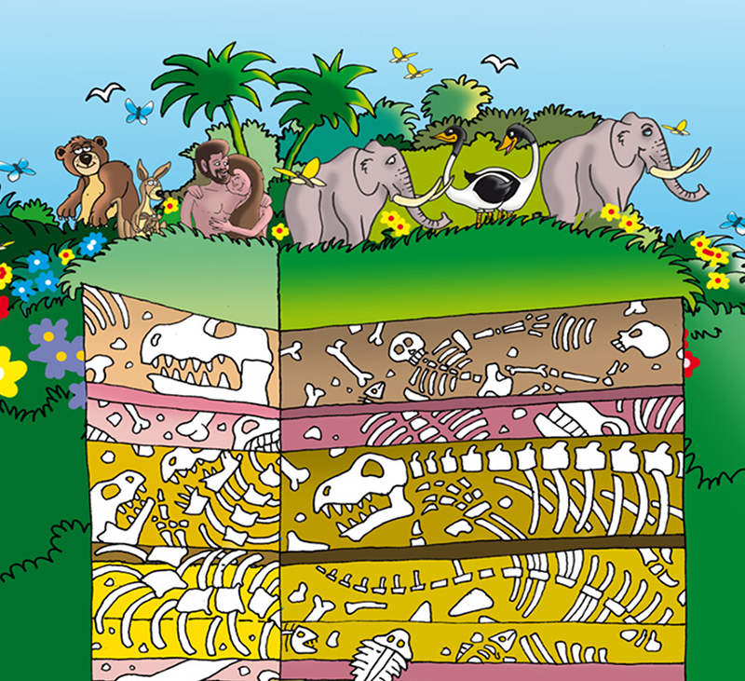
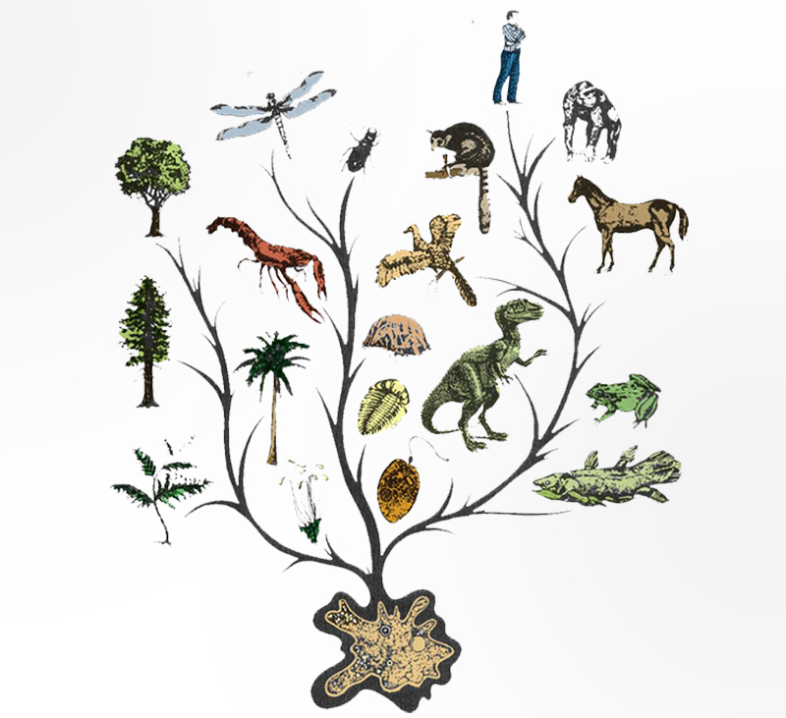
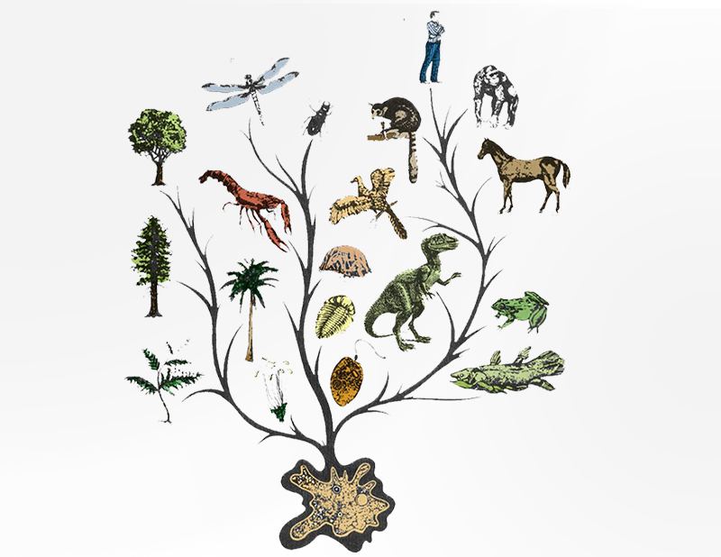
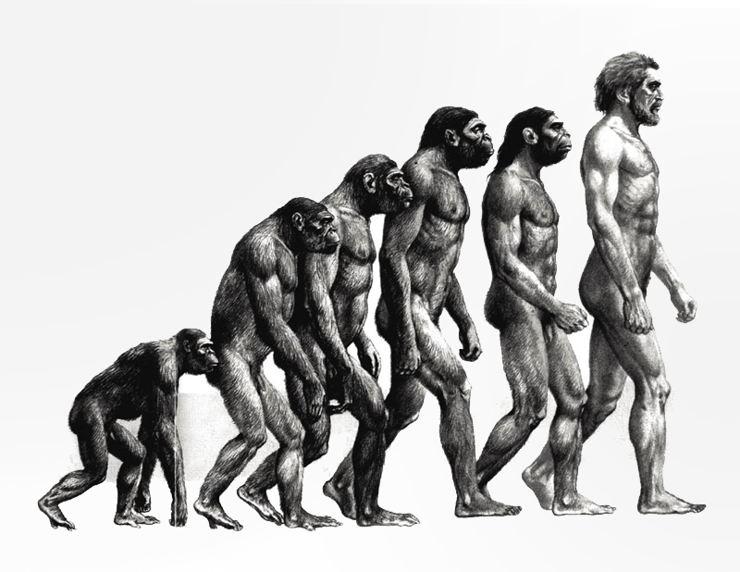
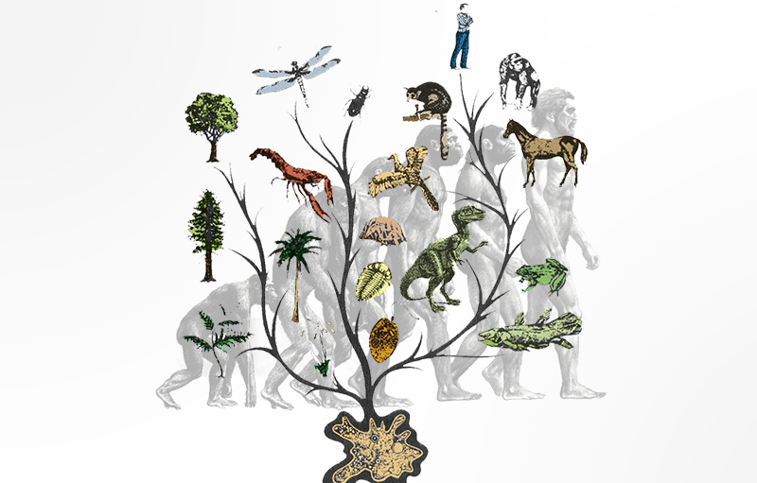

必然的结果！
年老地球 罪前已有死亡
千百万年的死亡 相信进化论
相信进化论 人是猴子演变来的
相信进化论、猿人 拒绝圣经、上帝
140亿年
Notes:
到这里，你可以看到，妥协和它的后果，是一个必然的关系。
首先你一接受年老地球论，你就不得不承认罪前已经有死亡。
然后你接受千百万年的死亡，那么你就会问：“神在干什么呢？“ 答案就只能够是：神在这个很长的时间里面，透过死亡而发展出一些活物和人类。不然你无法解释：”为什么有那么长的时间和那么多代的死亡。“
当你接受某一种的进化论以后，你就不可能接受 “人是例外” 的，人“不可能” 不是 进化而来的。然后你也会接受，如果猿猴能够进化，我们人也可以进化。
当你接受了人是进化而来，你也相信猿人了，那么接下来，你就可以直接拒绝圣经了。因为都是进化而来的，死亡也是自然的，不道德的事情也是很符合动物的本能，这些都跟上帝没有什么关系，人类也就不需要什么救主。
所以我们千万不要这样做，不要妥协。

Slide 61
重建根基
诗篇11:3根基若毁坏，义人还能作什么呢？
重建根基!
Notes:
在圣经里面，诗篇11篇3节说：根基若毁坏，义人还能作什么呢。它是一个反问，而且诗篇里面也已经有回答。不过我们也可以有一个回答，那就是 —— 重建根基。

Slide 62
不相信
Z
Z
Z
Z
创
记
世
Notes:
根基是创世记，因为受到了冲击和破坏，造成很多人不相信福音的后果。我们要做什么呢？

Slide 63

02
创 造 事 工
创 世 记
02
Notes:
我们要修复，重建根基，我们坚定有创造者，地球也并不年老。这些是创造事工的工作。

Slide 64
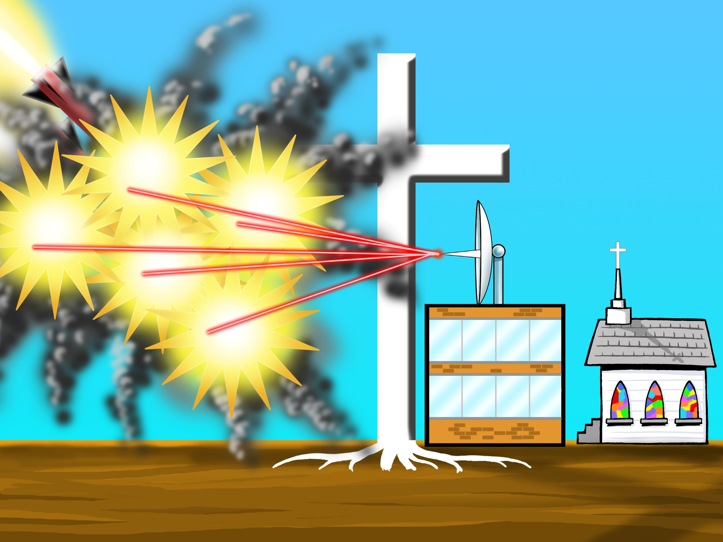
04
进化论
测年法
猿人
千百
万年
没有
全球洪水
创 造 事 工
创 世 记
04
Notes:
而我们确实已经有方法和证据证明测年代法是不准确的。进化论，我们也谈过是“不科学“的。猿人，我们是很容易可以驳倒的。没有全球性洪水，这里涉及到地质学，我们也有答案和证据证明，确实是有过一次全球性洪水。
这些是我们这个创造事工做的，而我们希望是

Slide 65
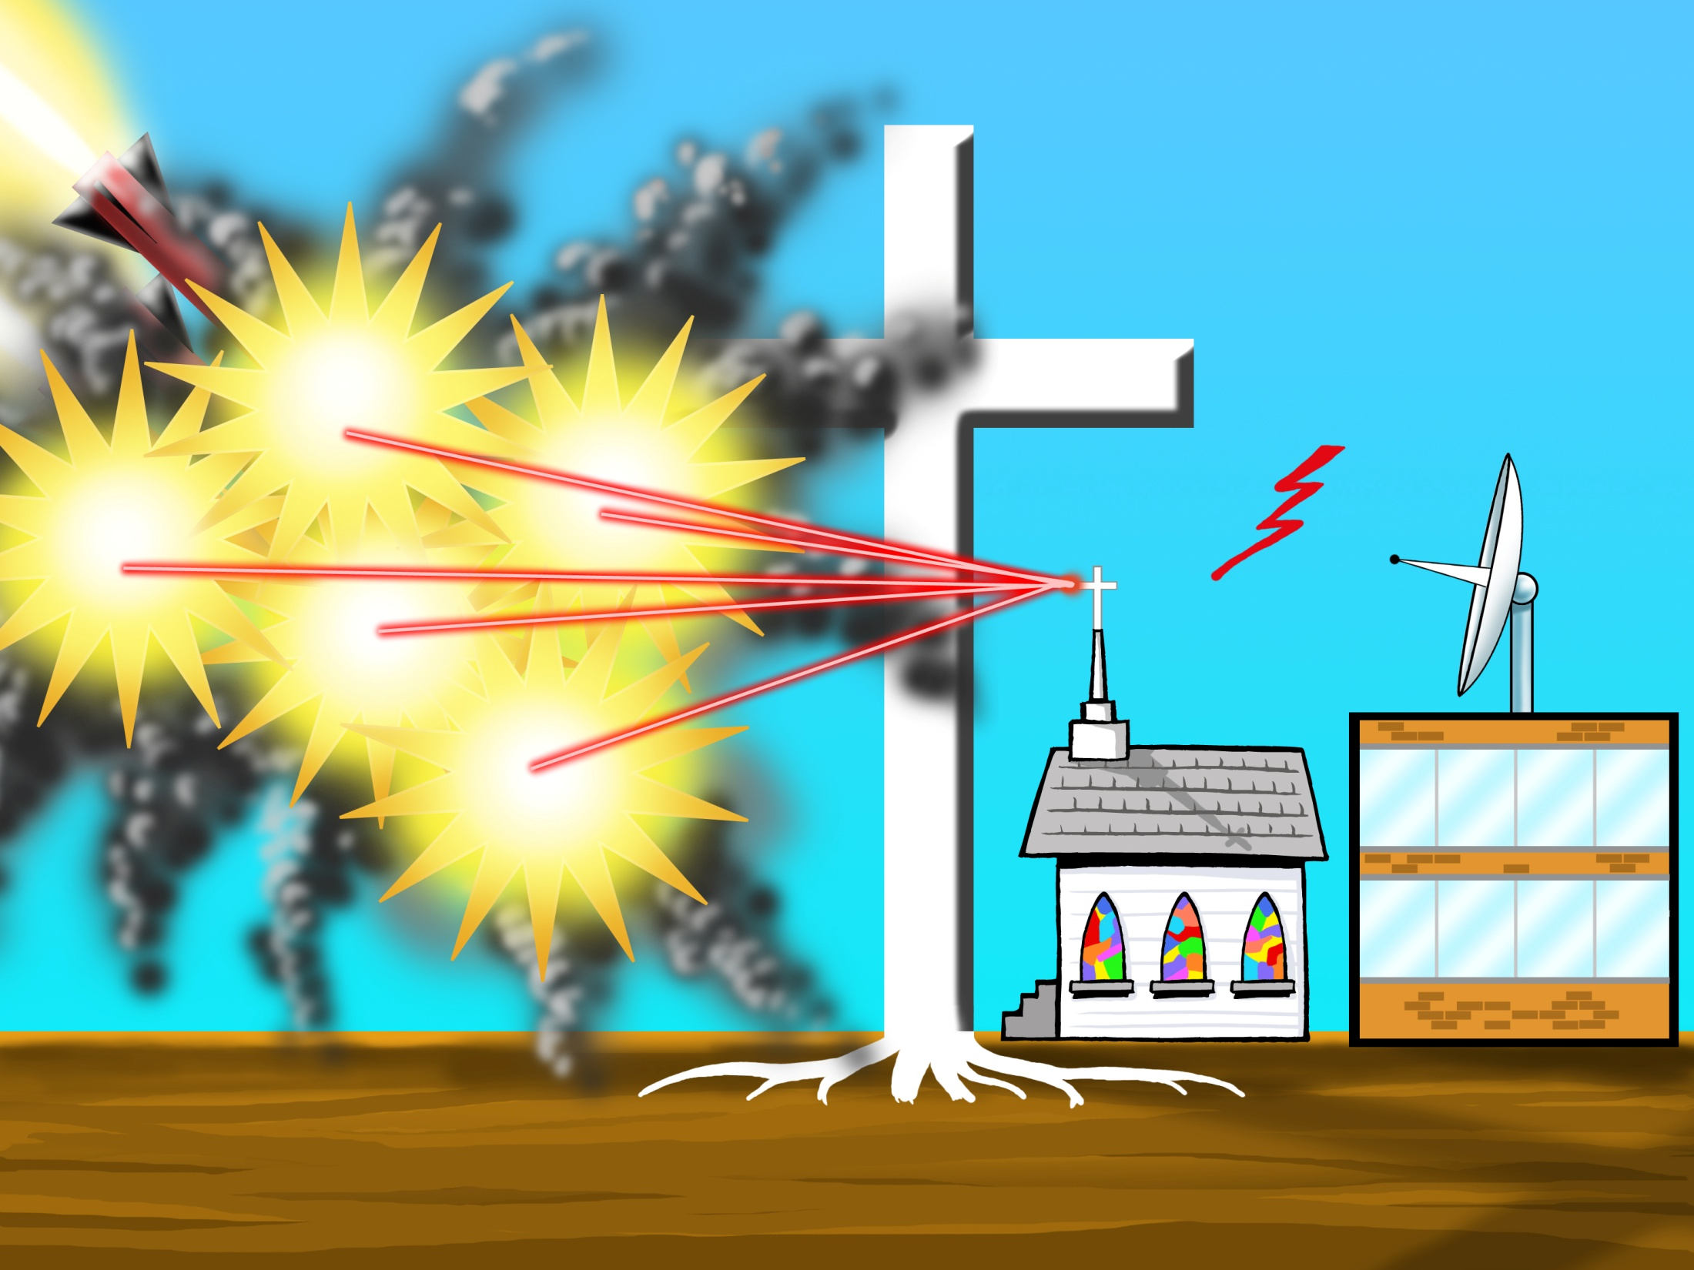
07
警报！
警报！
警报！
进化论
测年法
猿人
千百
万年
没有
全球洪水
创 造 事 工
创 世 记
07
04
Notes:
你们的教会有人已经受过装备，自己能够回答这些主流科学和进化论、无神论所说的这些东西。至少在传福音上面，或者至少在主日学里面，能够把这些真理讲清楚。当我们教会的信徒都受过这些装备，我们就能一起来护教，

Slide 66

10
快来就耶稣!
来到十字架前
就能得救!
创 造 事 工
创 世 记
10
Notes:
我们就能更好的传福音，并且帮助信徒，稳固他们的根基和它们的信心。

Slide 67
如何重建根基？
诗篇11:3根基若毁坏，义人还能作什么呢？
重建根基!
我们如何重建根基？或者说，在中国，我们如何建立根基？
年老地球论行不通！
Notes:
我们要重建根基，我们如何重建根基？或者说，在中国，我们如何建立根基？
其实，就是一个关键：“年老地球论“行不通。你不要相信年老地球论就对了。
到这里，年轻地球创造论的讲座 关于社会和教会的部分就 结束了。

Slide 68


《创世纪是历史著作的15个例句》
宇宙大爆炸、地质均变论和生物进化论都是以自然论为前设的。难怪三种理论都支持自然论。以上三种理论都与圣经（创世记1-11章）对历史的宏观描述背道而驰。然而，我们有充足的圣经、历史和科学方面的理由，相信创世记1-11章是万物起源的平白历史。这本小册子列出了15个跟圣经和历史有关的理由，证明创世记就是历史事实。
www.chuangzaolun.com
Notes:
如果你想快速的了解创世记是真实的历史的证据，你可以买这个小册子。叫做《创世纪是历史著作的15个理据》，它给你15个很简单却很清楚的理据。

Slide 69

《进化论的死穴》
本书由多位拥有博士学位，在各自领域具备相当资历的科学家执笔撰写和评审，从另一个角度去审视那个一直珍藏在进化论信仰背后的圣象。他们的真知灼见将会帮助你亲自检验（进化论的）证据。虽然进化论是当今主流学说，但它真的如人们认为的那样坚如磐石吗？万物起源这个重大的基本论题最终将深刻影响每个人如何看待自己存在的意义。这真的很重要！
Notes:
进化论的死穴，这本书里面也谈了不少。不过这本书相对学术性比较强，比较深奥。

Slide 70

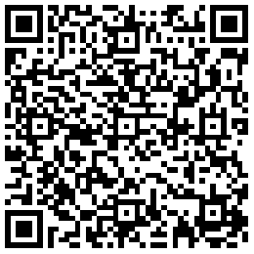
书籍推荐： 《求真求证》
我们怎么知道上帝存在？如果上帝是美善的、全能的，为何世上有苦难和邪恶？怎么知道是上帝创造了世界？
猿人和恐龙该怎么解释？外星人该怎么解释？为什么只有圣经的神才是独一真神？我们怎么知道圣经是
人类从哪里来？猿人存在吗？我们是猿人的后代吗？什么是罪？为什么罪是不好的？为什么做坏事很容易，做好事却很难？撒旦是谁？该隐的妻子是谁？
神的启示？耶稣真的从死里复活吗？
有纸板，也可以免费下载或在线阅读电子版
Notes:
如果你想综合一点又不要那么难的，你可以买这本求真求证。也有免费的电子版，可以扫描二维码下载。

Slide 71
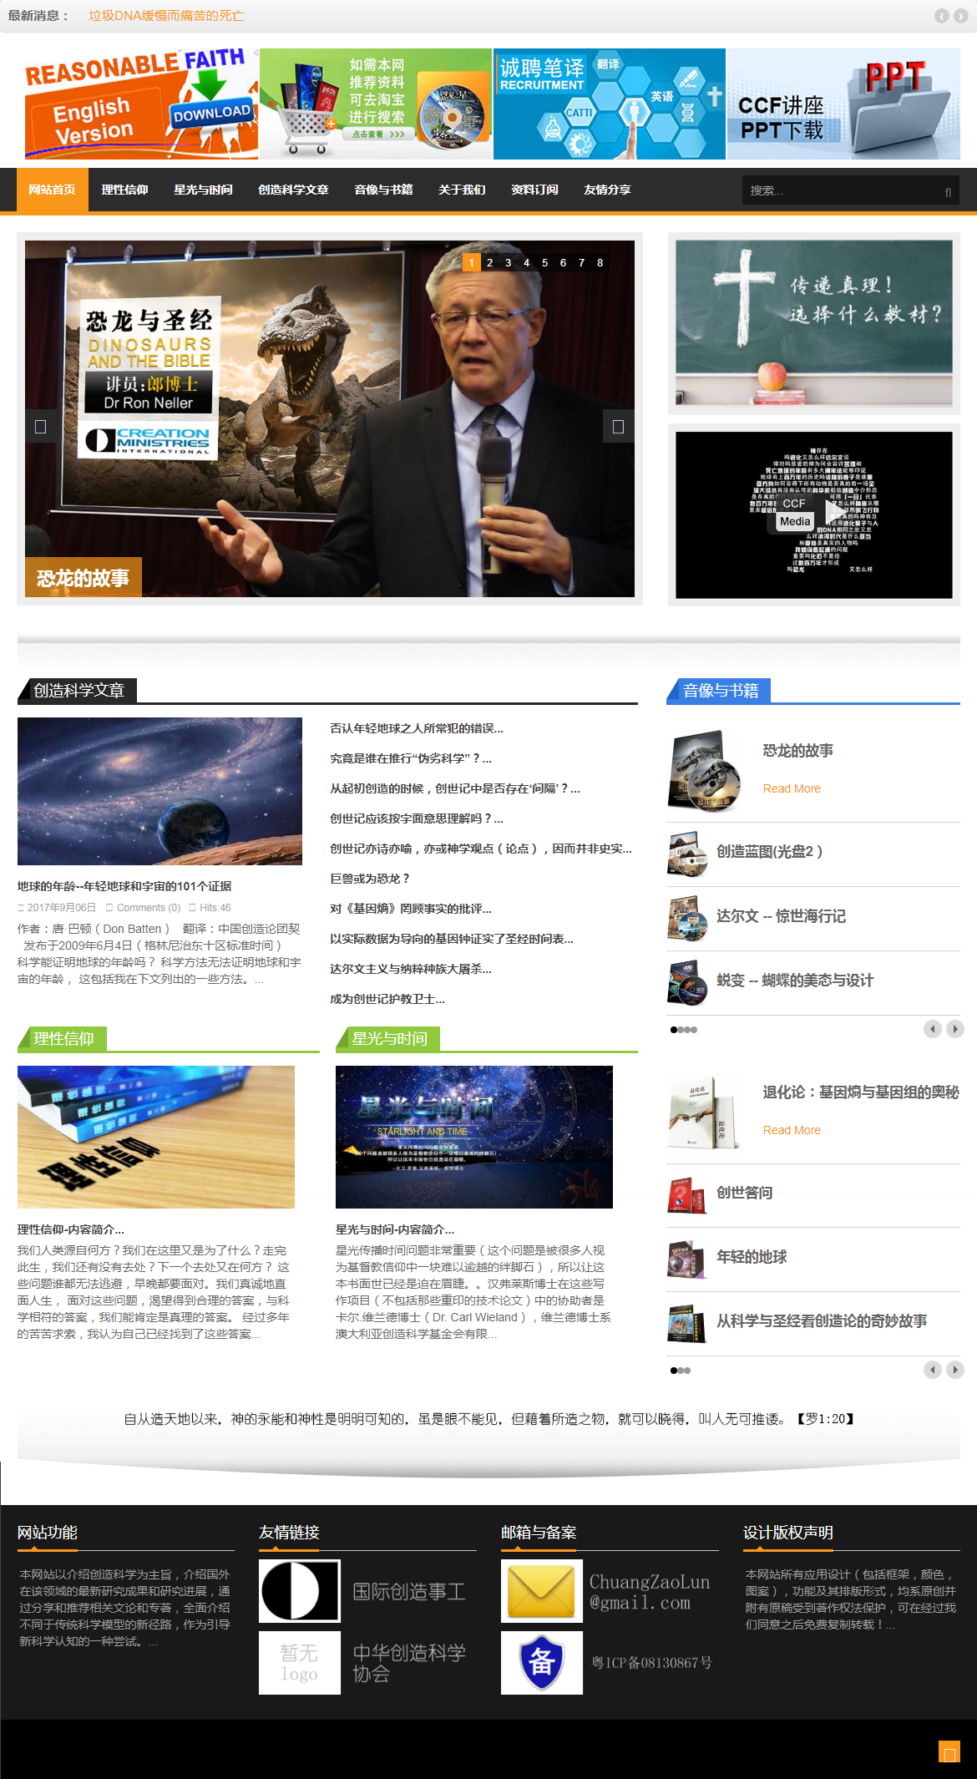
网站:www.ChuangZaoLun.com
创造论团契是你的同工！有书籍
Notes:
如果你有条件和时间，可以上官网，里面有文章，有视频，有书籍等下载或者在线阅读。网站域名是 创造论 点 COM。

Slide 72

公众号：创造科学
Notes:
这个是我们的微信公众号，大家可以扫码关注，也可以通过搜索“创造科学”进行关注，一周更新一篇创造科学方面的文章，可以推荐给你认识的弟兄姊妹或者慕道朋友。

Slide 73

微店：探真小铺
Notes:
如果要买书，可以搜索这个微店，探真小铺，购买

Slide 74
邮件联系：排讲座、培训等
ChuangZaoLun@gmail.com
Notes:
如果对于讲座的内容有问题或者关于我们讲座你有什么想法，又或者你们所认识的教会愿意承办这样的创造科学讲座或者培训的话。请你与我们联系，联系的方式是写邮件给我们，我们会回复。我们的邮箱是 创造论 at gmail 点 com
到这里，年轻地球创造论的重要性 下半部分的讲座就也结束了。再次感谢大家的观看和学习。

Slide 75

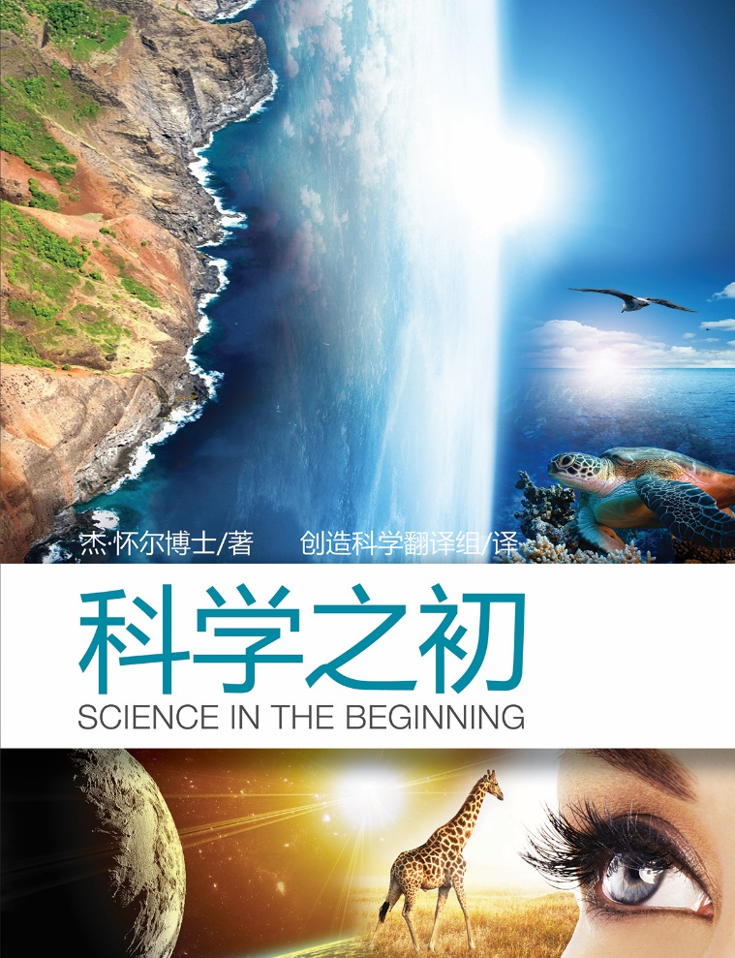

自然科学教材之《科学之初》
本教材是小学的第一本，以圣经中的创造为框架，藉着回顾六日的创造次序，带出大量的科学概念，包括光的性质、能量转换、空气与水的特性、植物学、太阳系、动物学以及一些人类解剖学和生理学方面的概念。孩子们通过这样接触这些科学概念，将有效地帮助他们持续不断地认识这位伟大的创造主。
人类从哪里来？猿人存在吗？我们是猿人的后代吗？什么是罪？为什么罪是不好的？为什么做坏事很容易，做好事却很难？撒旦是谁？该隐的妻子是谁？
Notes:
额外补充一些科学教材，这个是我们的一个小学课本，叫做《科学之初》，可以用在 “在家教育“ 和一些 ”基督教学校“ 作为教材使用。

Slide 76




自然科学教材之《科学入门》
本套教材很好地帮助学生从小学过渡到初中，又为高中的学习打好基础。孩子将会在考古学、地质学、古生物学和生物学中探索科学的历史，他们将学习如何研究科学。本课程中的实验将帮助孩子们学习绘制行星轨迹，探索自然界中物质的密度，测量原子的运动，了解在物体自由下落时重量如何影响速度等等。
Notes:
这是小学 过渡 到 初中 阶段的教材，里面也包含了3个部分的护教学，包括确认上帝的存在，确认圣经的历史真实性和圣经是上帝的启示。都写在这个课本里。

Slide 77


教育公众号：
科学之初
教育微店：
科学小卫士
提供实验等资源分享
提供购买渠道
Notes:
如果你对教育或者这些教育资源有兴趣，可以关注这两个，一个是公众号，一个是微店。现在你可以扫描二维码添加。

Slide 78
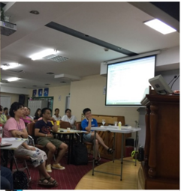

老师、家长科学教育培训
ccfscienceedu@gmail.com
Notes:
如果你对老师和家长的教育培训感兴趣，你可以发邮件到这个邮箱了解和报名。C C F S C I E N C E E D U at gmail dot com

